Slide 1
Design de IHC

Slide 2
Exemplificação MoLIC
O diagrama MoLIC apresentado na Figura, possui os seguintes elementos:
1) Ponto de Abertura: Indica o início da interação do usuário com a aplicação. Na Figura, o elemento é representado com um círculo preenchido com a cor preta.
2) Cena: Mostra o momento em que o usuário decide como a interação deve prosseguir a partir das funcionalidades disponibilizadas no sistema. O elemento é representado como um retângulo de cantos arredondados e está dividido em dois compartimentos. No primeiro compartimento é detalhado o típico da cena, que representa os diferentes objetivos do usuário durante a interação com a aplicação. Na Figura, por exemplo, é descrita a cena "Jogar fase".

Slide 3
No segundo compartimento as cenas são detalhadas através dos seguintes elementos:
1) Signos: Representam a informação envolvida durante a interação, como campos e botões que estão inseridos na interface do sistema. Na Figura, temos os seguintes signos na cena "Jogar fase": "omissão, inconsistência, fato incorreto, informação estranha e ambiguidade".

Slide 4
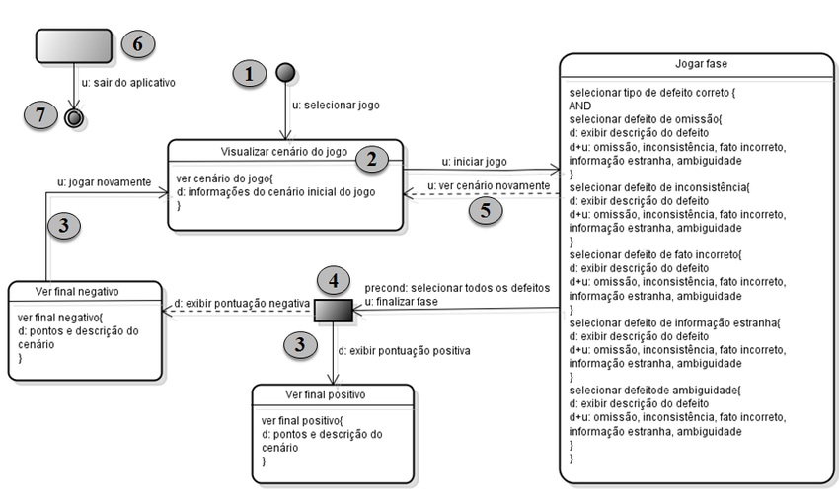
1- Exemplo de MoLIC

Slide 5
MoLIC para cadastro
MoLIC criado pelos integrantes do grupo de forma a emular o cadastro de um usuário e os possíveis problemas que poderiam ocorrer.

Slide 6
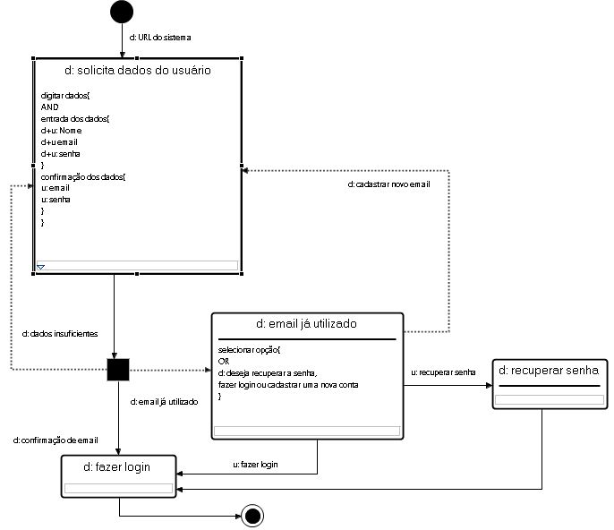
Imagem 2 - Image 2 - MoLIC de cadastro para o aplicativo proposto

Slide 7
Estilos de Interação
Interação é processo de comunicação no qual o usuário interage com a interface, percebe e interpreta as mensagens do sistema resultados da interação e avalia seus objetivos; e interface como o sistema de comunicação utilizado no processo de interação, podendo ser uma ferramenta ou um meio que fornece instrumentos ou possibilita a interação usuário-sistema

Slide 8
Manipulação Direta:
Conceito aplicado a interfaces visuais nas quais os usuários operam sobre uma representação de objetos de seu interesse.
Benefícios: Reduz as semânticas entre os objetos da interface e o modelo mental do usuário,ou seja, saber como ele pensa e lhe oferecer algo parecido.

Slide 9
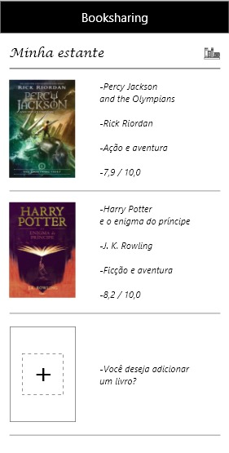
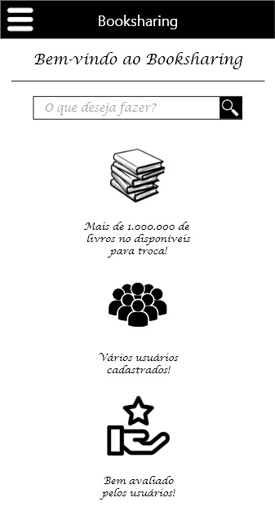
Imagem 3 - “Biblioteca” do usuário
Imagem 4 - Menu inicial do aplicativo

Slide 10
Linguagem Natural:
O usuário insere os dados de forma semelhante ao seu cotidiano, cabe ao programa ler e interpretar os dados.
Benefícios: Fácil utilização por pessoas inexperientes.

Slide 11
Linguagem de Comando:
O usuário deve utilizar de linguagem técnica para interagir com o sistema(Ex.: Comandos na plataforma Unix).
Benefícios: Interação mais rápida e eficiente após o processo de aprendizagem

Slide 12
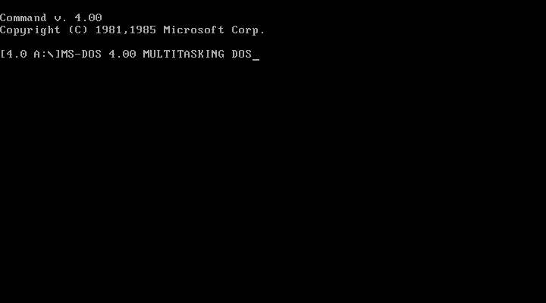
Imagem 5 - Prompt de comando

Slide 13
Formulário:
A entrada é composta por diversos dados pessoais do usuário(Ex.:Redes sociais).
Benefícios: Maior facilidade para memorizar as opções.

Slide 14
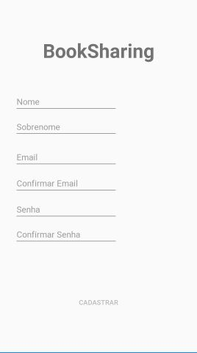
Imagem 6 - Tela de cadastro do aplicativo

Slide 15
WIMP:
O usuário interage com o sistema por meio de ícones e símbolos(signos).
Benefícios: Facilita a navegação do usuário,devido aos ícones que se relacionam com objetos de seu cotidiano.

Slide 16
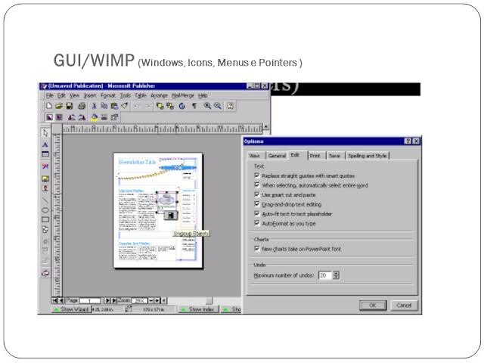
Imagem 7 - Tela WIMP

Slide 17
Menu:
A seleção por menus consiste na apresentação de uma lista de opções dentre as quais o usuário seleciona uma única. É apresentada, às vezes, de maneira subjacente, por meio de figuras divididas em seções que determinam diferentes escolhas.
Benefícios: Maior facilidade para a navegação

Slide 18
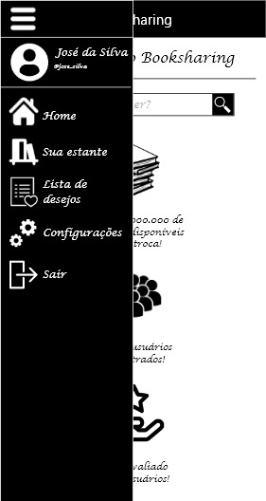
Imagem 8 - Menu aplicativo Booksharing

Slide 19
Integrantes do Grupo 2:
Carlos Eduardo Romaniello - 19.1.4003
Carlos Gabriel de Freitas - 19.1.4009
Fabio Henrique Alves Fernandes - 19.1.4128
Gabriel Mace dos Santos Ferreira - 19.1.4013
Daniel Monteiro Valério - 19.1.4035

